Slide 1



nǐ jīntiān yǒu shénme ānpái？ 9 你 今 天 有 什 么 安 排？ Lesson 9 What's your plan for today?

Slide 2

生 词:new words
měitiān
1 每 天:every day
diǎn
2 点：o'clock
bàn
3 半:half
qǐchuánɡ
4 起 床:get up
xiān
5 先:first
xízǎo
6 洗 澡:have a bath
ránhòu
7 然 后:and then
zǎofàn
8 早 饭:breakfast
chà
9 差:be less than
kè
10 刻:quarter(of an hour)
jiàoshì
11 教 室:classrooom
kāishǐ
12 开 始:start
xiàwǔ
13 下 午:afternoon
chánɡchánɡ
14 常 常:often
wǎnshɑnɡ
15 晚 上:night
yǒushíhou
16 有时 候:sometimes
diànshì
17 电 视:TV
shànɡwǎnɡ
18 上 网:surf the Internet

Slide 3




生 词:new words
diǎn
2 点：o'clock
xiànzài
现 在:now
xiànzài jǐdiǎn？
A：现 在 几 点？
(What's the time?)
xiànzài bā diǎn。
B：现 在 八 点。
（It's 8 o'clock.）

Slide 4
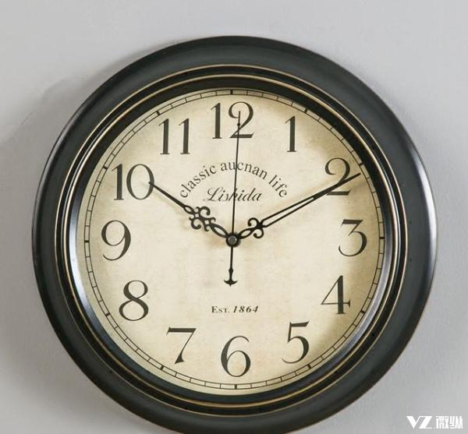
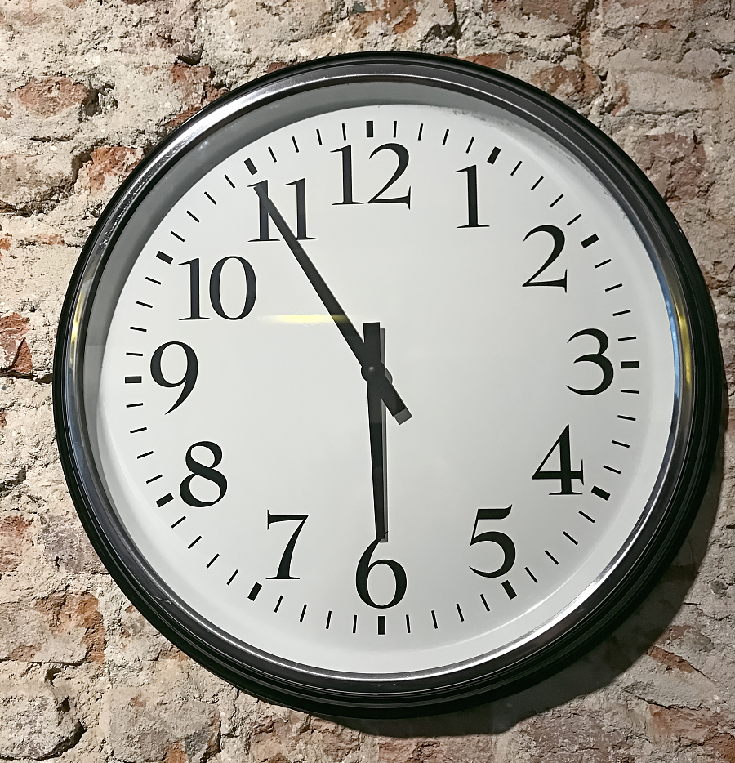

生 词:new words
shí diǎn shí fēn
十 点 十 分
bàn
3 半:half
fēn
分：minute
wǔdiǎn wǔshí wǔ fēn
五 点 五十 五 分
sìdiǎn sānshí fēn
四 点 三 十 分
sìdiǎn bàn
四 点 半

Slide 5
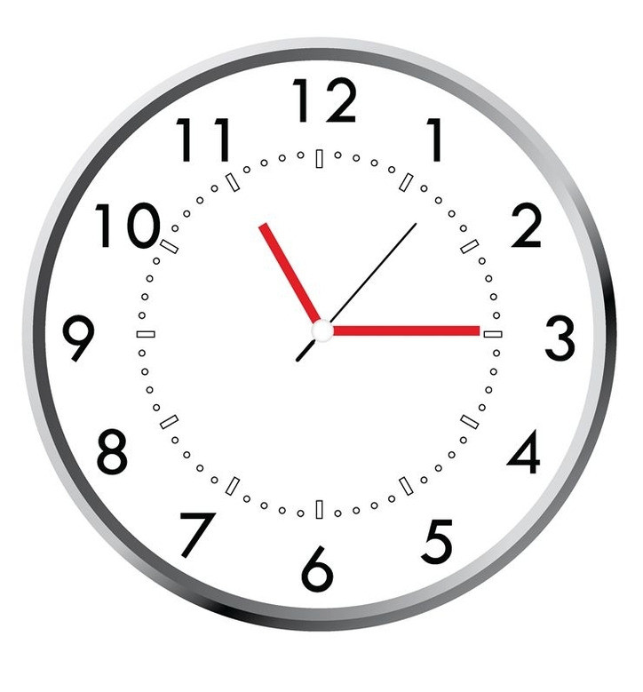
生 词:new words
wǔdiǎn wǔshí wǔ fēn
五 点 五十 五 分
chà wǔfēn liù diǎn
差 五 分 六 点
(It's 5 minutes to six.)
chà
9 差:be less than
kè
10 刻:quarter(of an hour)
shíyì diǎn shíwǔ fēn
十 一 点 十 五 分
shíyì diǎn yí kè
十 一 点 一 刻
(It's a quarter past eleven.)

Slide 6
生 词:new words
xiànzài jǐ diǎn？
A 现 在 几 点？
xiànzài liǎnɡ diǎn。
B 现 在 两 点 。
2：00

Slide 7
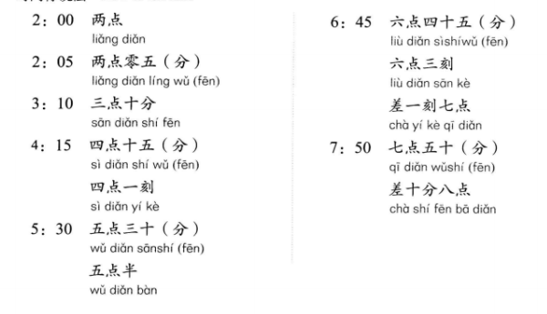
生 词:new words

Slide 8
下午四点半
生 词:new words
xiàwǔ
13 下 午:afternoon
shànɡwǔ
上 午:a.m.
zhōnɡwǔ
中 午:noon
wǎnshɑnɡ
15 晚 上:night
zǎoshɑnɡ
早上：early morning

Slide 9

S+几点+V……？
生 词:new words
měitiān
1 每 天:every day
qǐchuánɡ
4 起 床:get up
shuìjiào
睡 觉:sleep
xízǎo
6 洗 澡:have a bath
zǎofàn
8 早 饭:breakfast
wǔfàn
午饭:lunch
wǎnfàn
晚饭:supper
nǐ měitiān jǐdiǎn qǐchuánɡ？
1 你 每 天 几 点 起 床 ？
(What time do you get up every day?)
nǐ měitiān jǐdiǎn shuìjiào？
2 你 每 天 几 点 睡 觉？
(What time do you sleep every day?)
nǐ měitiān jǐdiǎn chīzǎofàn？
3 你 每 天 几 点 吃 早 饭？
(What time do you have breakfast every day?)
S+time+V……
我每天7点起床。

Slide 10

生 词:new words
jiàoshì
11 教 室:classrooom
我每天7：50去教室。
我们在教室上课。
我们的教室很大。

Slide 11

生 词:new words
kāishǐ
12 开 始:start
开始+V
开始上课/开始学习/开始吃饭
kāishǐ
今 天 我们 几 点 开 始 上 课？
我们 8点 开始上课。

Slide 12
生 词:new words
chánɡchánɡ
14 常 常:often
我 常常 去饭馆 吃饭。
他 常常 去图书馆 看书。
我们 常常 一起去 超市。
我 常常 吃苹果。

Slide 13
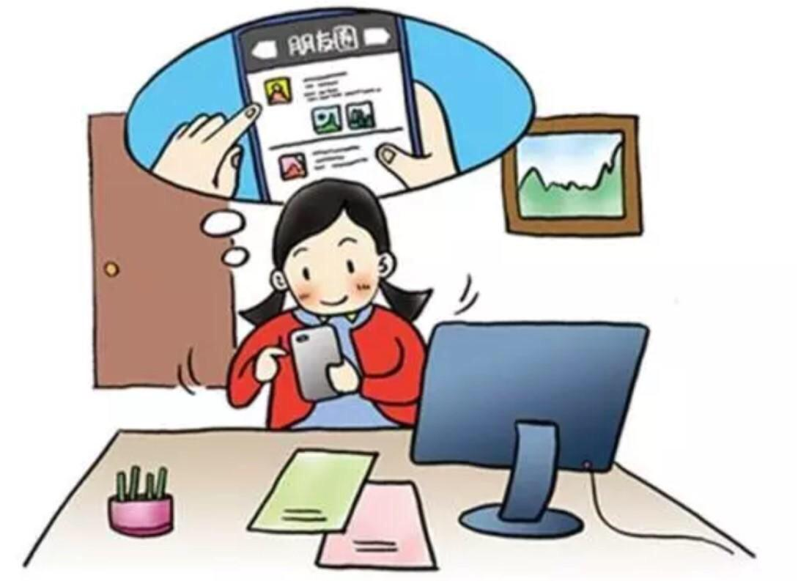
生 词:new words
yǒushíhou
16 有时 候:sometimes
diànshì
17 电 视:TV
kàn diànshì
看 电 视:watch TV
shànɡwǎnɡ
18 上 网:surf the Internet
wǎnshɑnɡ
A 晚 上 你 做 什 么？
wǒ yǒu shíhou kàn diànshì，yǒu shíhou shànɡwǎnɡ。
B 我 有 时 候 看 电 视， 有 时 候 上 网。
(Sometimes I watch TV and sometimes I surf the Internet.)

Slide 14
生 词:new words
xiān
5 先:first
ránhòu
7 然 后:and then
xiān …… ， ránhòu …… 。
先 A……， 然 后 B ……。
měitiān zǎoshɑnɡ， wǒ xiān xízǎo， ránhòu chī zǎofàn。
每 天 早 上 ， 我 先 洗 澡， 然 后 吃 早 饭。
(Every morning, I take a bath and then have breakfast.)

Slide 15
xiān ……， ránhòu ……。
先 A……， 然 后 B……。
qù yínhánɡ qù chāoshì
去 银 行 → 去 超 市
qù fànɡuǎn qù túshūɡuǎn
去 饭 馆 → 去 图 书 馆
xuéxí hànyǔ shànɡwǎnɡ
学 习 汉语 → 上 网
chīfàn qù shànɡkè
吃 饭 → 去 上 课
生 词:new words
nǐ xiǎnɡ zuò shénme？
A 你 想 做 什 么？
wǒ xiǎnɡ ……
B 我 想 ……

Slide 16

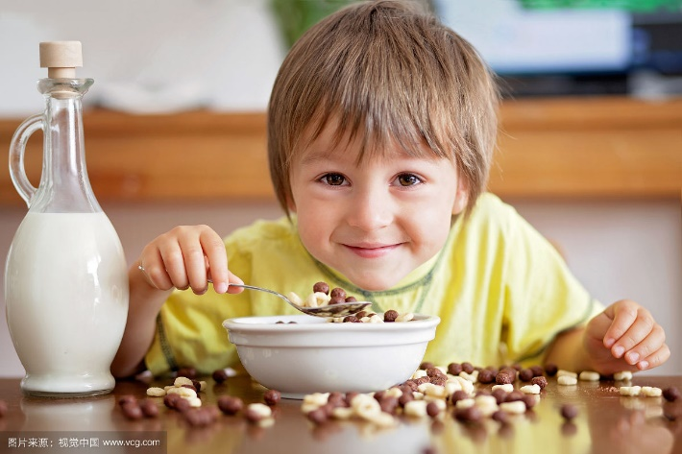

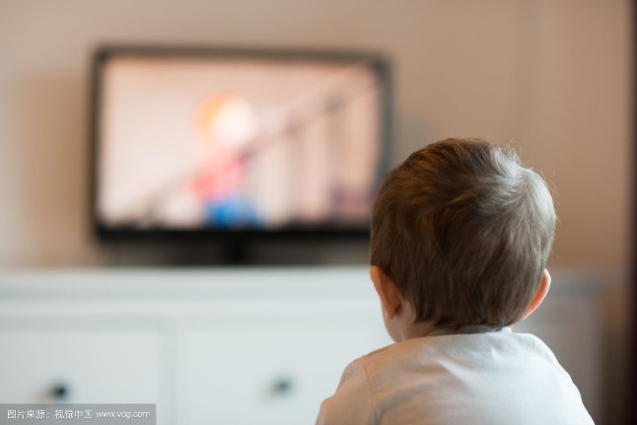

我的一天

Slide 17
wǒ shì liúxuéshenɡ。wǒ měitiān liùdiǎnbàn qǐchuánɡ，
我 是 留 学 生 。 我 每 天 六 点 半 起 床，
qǐchuánɡ yǐhòu xiān xízǎo，ránhòu chī zǎofàn。
起 床 以 后 先 洗 澡，然 后 吃 早 饭。
wǒ chà yíkè bādiǎn qù jiàoshì shànɡkè。
我 差 一刻 八 点 去 教 室 上 课。
wǒmen měitiān bādiǎn kāishǐ shànɡkè， shíyìdiǎn bàn xiàkè。
我们 每 天 八 点 开 始 上 课， 十 一 点 半 下 课。
xià wǔ wǒ chánɡ chánɡ qù tú shū ɡuǎn kàn shū 。
下 午 我 常 常 去 图 书 馆 看 书 。
wǎnshɑnɡ wǒ xuéxí hànyǔ， yǒushíhou kàn diànshì、 shànɡwǎnɡ。
晚 上 我 学习 汉语， 有 时 候 看 电 视、 上 网。
课文一:Text one

Slide 18

课文一:Text one
měitiān jǐdiǎn qǐchuánɡ？
1 他 每 天 几 点 起 床？
qǐchuánɡ yǐhòu， zuò shénme？
2 起 床 以后， 他 做 什 么？
jǐdiǎn qù jiàoshì shànɡkè？
3 他 几 点 去 教 室 上 课？
jǐdiǎn shànɡkè？ jǐdiǎn xiàkè？
4 他 几 点 上 课？ 几 点 下课？
xiàwǔ chánɡchánɡ zuò shénme？ wǎnshɑnɡ ne？
5 下 午 他 常 常 做 什 么？ 晚 上 呢？
tā
tā
tā
tā
tā

Slide 19
课文一:Text one
我 是 留学生 。 我 每天 六点半 起 床，
起床 以 后 先 洗 澡，然 后 吃 早 饭。
我 差 一刻 八 点 去 教 室 上 课。
我们 每 天 八 点 开 始 上 课， 十 一 点 半 下 课。
下 午 我 常 常 去 图书馆 看书 。
晚 上 我 学习 汉语， 有 时 候 看电 视、 上 网。

Slide 20
S + 去 + (place) + V + O
jiàoshì
我 去 教 室 上 课。
（I go to classroom to have classes.）
我 去 超 市 买 面 包。
（I go to the supermarket to buy bread）
我 去 图 书 馆 看 书。
（I go to the library to read books.）
语法
Grammar

Slide 21
语法
Grammar
S + time + V + O time + S + V + O
wǒ bādiǎn shànɡ kè。 bādiǎn wǒ shànɡ kè。
我 八 点 上 课。 八 点 我 上 课。
wǒ xiàwǔ qù túshūɡuǎn。 xiàwǔ wǒ qù túshūɡuǎn。
我 下午 去 图 书 馆。 下 午 我 去 图 书 馆。
wǒ jīntiān xiǎnɡqù chāoshì。 jīntiān wǒ xiǎnɡqù chāoshì。
我 今天 想 去 超 市。 今 天 我 想 去 超 市。

Slide 22

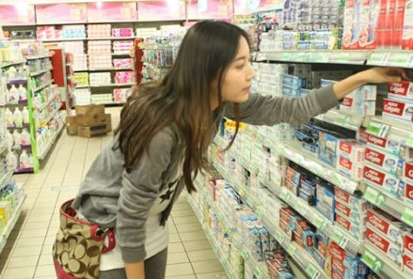
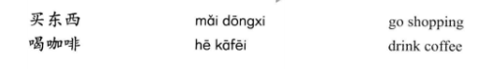

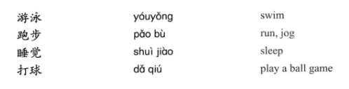
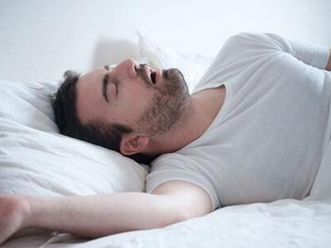

补充词语
Supplementary Vocabulary

Slide 23
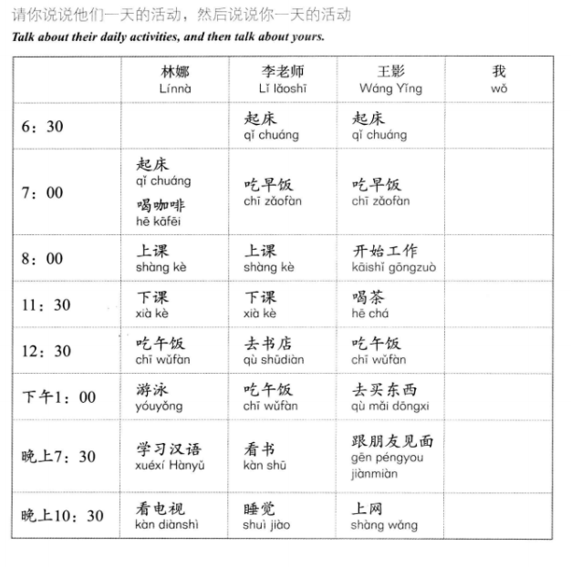
说一说，写一写
Speak and write
做作业（zuò zuò yè ）

Slide 24
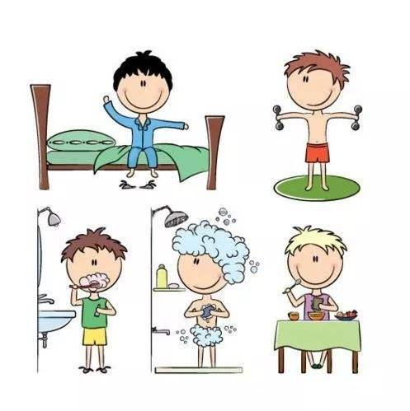
我的一天

